Slide 1
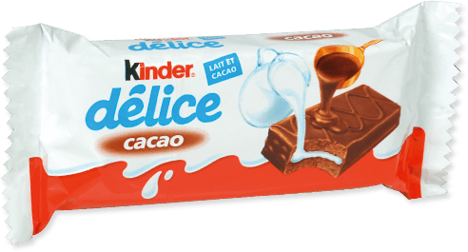
Si tu as cet aliment avec toi (si non, passe à la diapo suivante): *Manges-en un morceau et seulement par la dégustation, note les 2 aliments les plus présents: - -

Slide 2
En regardant l’emballage: *Quels sont les 2 aliments les plus présents que la publicité laisse supposer: - - Cela confirme-t-il ta dégustation (si tu en as fait une)? OUI NON

Slide 3
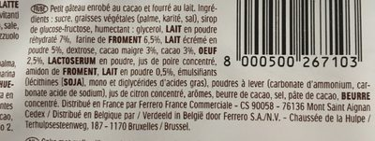
Vérifie maintenant si tes sensations ou ton intuition s’avèrent efficaces: *Grâce à la liste d’ingrédients, quels sont les 2 ingrédients les plus présents? - -

Slide 4
Mensonge…or not mensonge…telle est la question? Penses-tu que la publicité nous ment? Ecris ta réponse.
Comme tu peux le constater, l’emballage alimentaire induit en erreur: alors qu’il donne l’image que le Kinder délice est surtout composé de lait et de chocolat, la liste d’ingrédients révèle qu’il y a surtout du sucre et de la graisse.
Mais surtout qu’il n’y a pas du tout de lait (comme aliment brut) et non plus de chocolat (seulement 3% de cacao).

Slide 5
Poursuivons notre enquête…
Visionne ces 3 publicités
https://www.youtube.com/watch?v=m2Pb-NMuoGI

Slide 6
https://www.youtube.com/watch?v=c2RXF_zpvj0

Slide 7
https://www.ina.fr/video/PUB2452447138

Slide 8
Les réponses à ton enquête la semaine prochaine…
Quels sont les moyens utilisés pour mettre en valeur le produit?
Note tes réponses.

Slide 9
BRAVO POUR CETTE 1ère PARTIE

